Slide 1
Лучшая версия — разговор о способностях
Что умеет ассистент после пяти этапов апгрейда
собрано автоматически · Лучшая версия

Slide 2
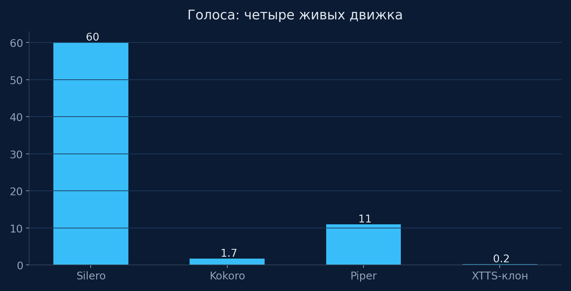

Голоса: четыре живых движка
• Silero — русский, 5 голосов, до 60 раз быстрее реального времени
• Kokoro — английский, 54 голоса, речь почти как у человека
• XTTS — клонирование голоса в двух языках
• Piper — надёжный резерв
1/5
Notes:
Голоса: четыре живых движка. Silero — русский, 5 голосов, до 60 раз быстрее реального времени. Kokoro — английский, 54 голоса, речь почти как у человека. XTTS — клонирование голоса в двух языках. Piper — надёжный резерв

Slide 3
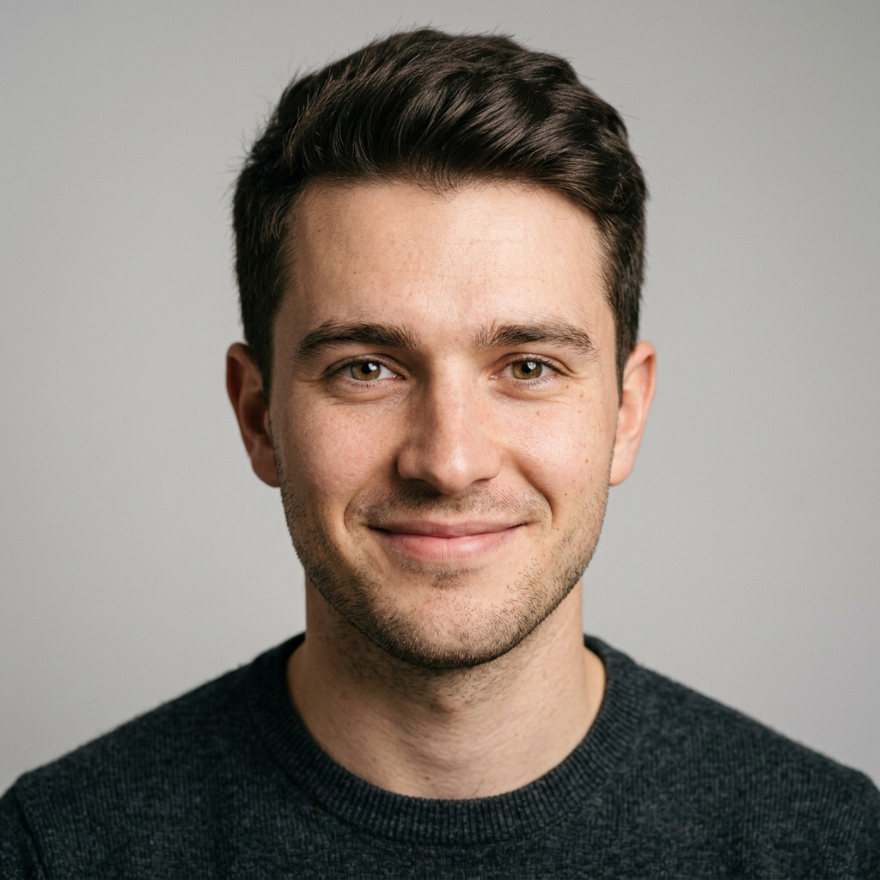
Слух и зрение
• Речь в текст с таймингами и субтитрами
• Лица и предметы на фото и видео, OCR рус+англ
• Улучшение фото: апскейл ×4 за 1.3 секунды
2/5
Notes:
Слух и зрение. Речь в текст с таймингами и субтитрами. Лица и предметы на фото и видео, OCR рус+англ. Улучшение фото: апскейл ×4 за 1.3 секунды

Slide 4
Звук и реставрация
• 12 операций: шумодав по нейросети, громкость по LUFS, форматы, эффекты
• Реставрация видео: дрожание, шум, мутность, чересстрочность
• Шумодав тише в 26 раз, речь остаётся целой
3/5
Notes:
Звук и реставрация. 12 операций: шумодав по нейросети, громкость по LUFS, форматы, эффекты. Реставрация видео: дрожание, шум, мутность, чересстрочность. Шумодав тише в 26 раз, речь остаётся целой

Slide 5
Документы и творчество
• PDF-мастерская: склейка, пароль, сжатие, картинки, текст
• Таблицы: сводка, статистика, графики
• Автомонтаж фильма из фото с озвучкой и субтитрами
4/5
Notes:
Документы и творчество. PDF-мастерская: склейка, пароль, сжатие, картинки, текст. Таблицы: сводка, статистика, графики. Автомонтаж фильма из фото с озвучкой и субтитрами

Slide 6
Что дальше
• Разведка: искать и следить за чем угодно
• Презентации: этот файл собран за секунды
• Реставрация старых семейных записей
5/5
Notes:
Что дальше. Разведка: искать и следить за чем угодно. Презентации: этот файл собран за секунды. Реставрация старых семейных записей

